Slide 1

ライトプラン
利用マニュアル
～ 連絡先登録・回答版 ～
サービスサイト URL
https://asp
QRコード
貼り付け
インフォコム株式会社
更新日：2025/7/1
Copyright© 2022 INFOCOM CORPORATION All rights reserved

Slide 2

目次
ログイン
１．ログイン
（１）ログインする
P2
勤務地登録
２．勤務地・居住地登録
（１）勤務地・居住地を登録する
P4
連絡先登録
３．連絡先登録
（１）メールアドレスを登録する
（２）LINEを登録する
P5
安否回答
４．安否回答
（１）受信メールから回答する
（２）LINEから回答する
P11
伝言サービス
５．伝言サービス
（１） 伝言ログイン情報を設定する
（２） 伝言メッセージを確認する、登録する
P13
その他
６．その他
（１）パスワードを忘れた場合
（２） 掲示板の記事を確認する
P15
本マニュアルでは、スマートデバイス向けアプリケーションのこと「アプリ」と表記します。
連絡先登録について
連絡先には、メールアドレス、エマージェンシーコールの専用アプリ、LINEと３種類の
媒体の中から最大10連絡先を登録することができます。
どれか１つでも登録していれば連絡は発信されますが、災害時には複数の媒体を登録しておくことが有効であるといわれており複数の連絡先を登録することを推奨しています。

Slide 3


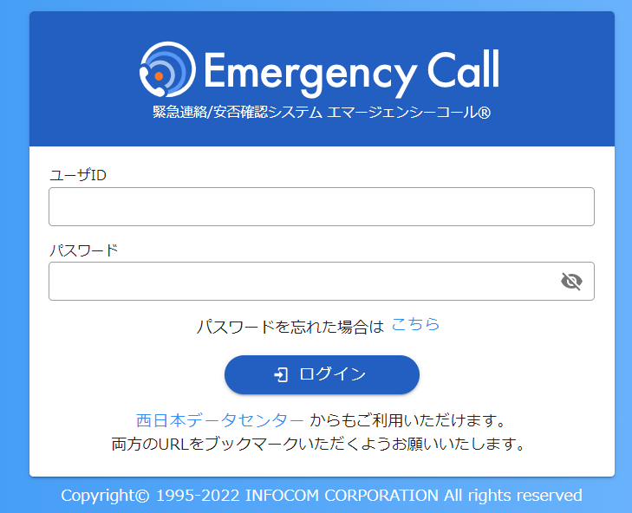

ログイン
勤務地登録
連絡先登録
安否回答
伝言サービス
その他
１．ログインする
サービスサイトURLにアクセスし、エマージェンシーコールにログインします。
①インターネットに繋がるパソコンまたは
スマートフォンからサイトURLにアクセス
します。
②ログイン画面が表示されます。
ユーザＩD 及びパスワードを入力し、
「ログイン」ボタンをクリックします。
③ホーム画面が表示されます。
ログイン完了
パスワード変更画面 が表示された場合 | P５
緊急連絡先の確認要請画面が 表示された場合 | P５
パスワードを忘れた場合 | P23

Slide 4


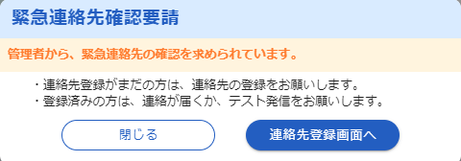
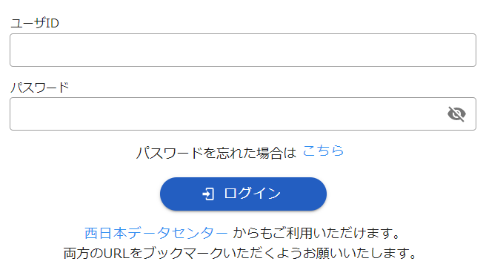
ログイン
勤務地登録
連絡先登録
安否回答
伝言サービス
その他
パスワード変更画面
ログイン後、右図のような表示が出ることがあります。この画面が表示された場合は、
パスワードを変更する必要があります。
旧パスワード欄には現在のパスワードを入力してください。
パスワード欄とパスワード確認欄には、16桁以内で新しいパスワードを二回入力してください。
最後に変更ボタンをクリックするとパスワードは新しいものとして保存されます。
緊急連絡先の確認要請画面
ログイン後、右図のような表示が出ることがあります。
この画面が表示された場合は、「ユーザ情報画面へ」をクリックし、情報を更新してください。
＜ブックマーク登録について＞
東日本と西日本、国内2拠点のデータセンターで同時稼働しています。2つのURLがありどちらのURLにもアクセス可能となり同じ機能がご利用いただけます。
（どちらのURLからアクセスしても問題ありません）
万が一アクセスしづらい状況が発生した場合は、もう片方の拠点URLへアクセスすることでスムーズにご利用できます。両方のURLをブックマーク（お気に入り登録）いただくようお願いいたします。
■動作確認しているブラウザ
GoogleChrome, FireFox, MicrosoftEdge
※サポート対象につきましては、各ブラウザの最新バージョンがリリースされた時点で順次対応いたします。
リリース後、動作確認や不具合対応までにお時間がかかる場合もありますのでご了承ください。

Slide 5
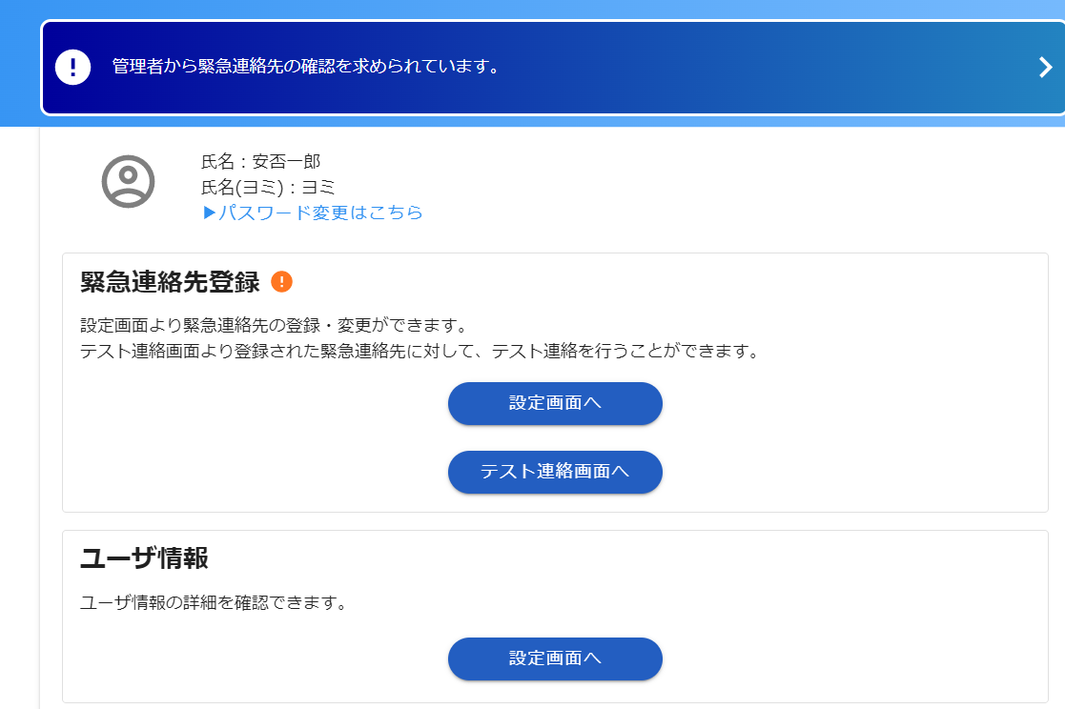
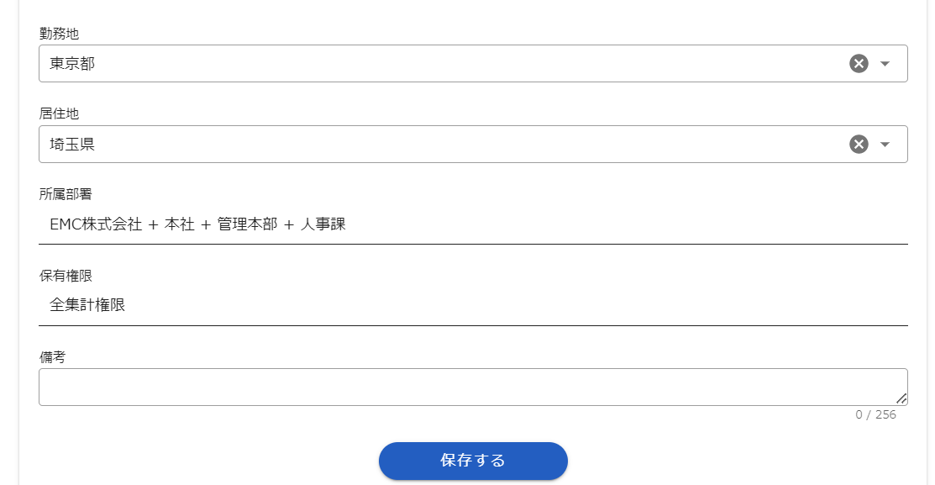
ログイン
勤務地登録
連絡先登録
安否回答
伝言サービス
その他
２．勤務地・居住地を登録する
自分が勤務、居住している場所を設定します。登録した情報は、地震発生時の安否連連絡の発信条件に利用されます。
①「マイページ」をクリックします。
②ユーザ情報の「設定画面へ」 を
クリックします。
③勤務地、居住地から自分が勤務・居住している都道府県を選択します。
※初期設定で既に登録されている場合には問題ないかを確認します。
③「保存する」ボタンをクリックします。
勤務地・居住地の登録完了

Slide 6
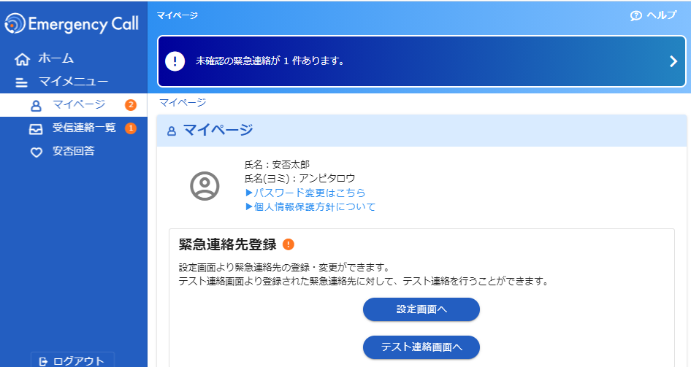
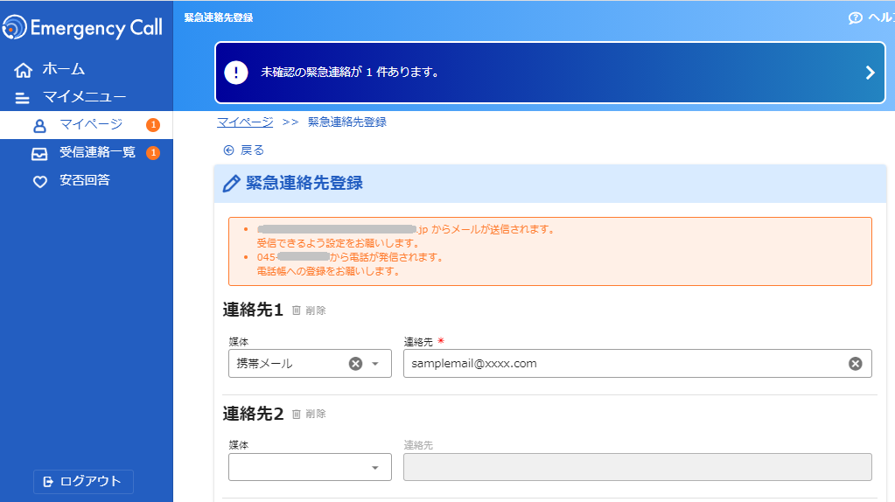
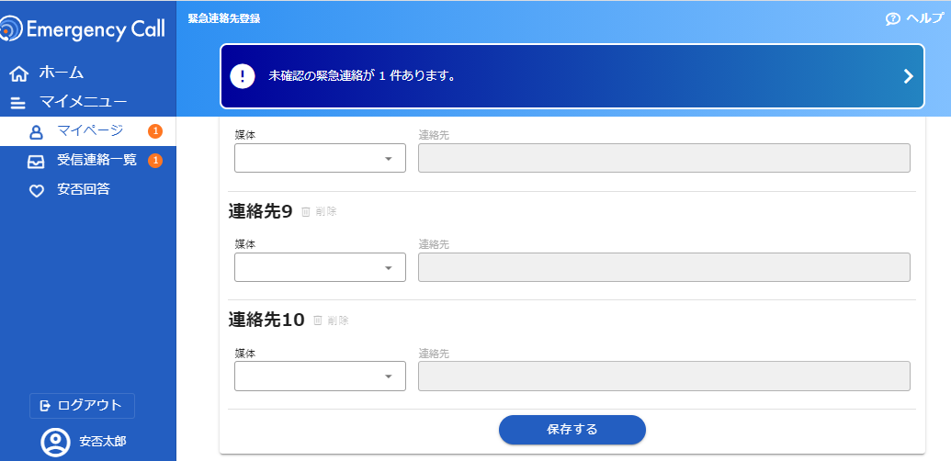
ログイン
勤務地登録
連絡先登録
安否回答
伝言サービス
その他
３-１．メールを連絡先に登録する
（１）メールアドレスを登録する
①「マイページ」をクリックします。
②「設定画面へ」 をクリックします。
②登録媒体をリストから選択し、
連絡先を入力します。
※緊急連絡は上から登録した連絡先順に届きます。
Ｎｏ．１～Ｎｏ．１０の全てに連絡先を記載する必要
はありません。
③「保存する」ボタンをクリックします。
次のページのテスト連絡に進んでください

Slide 7
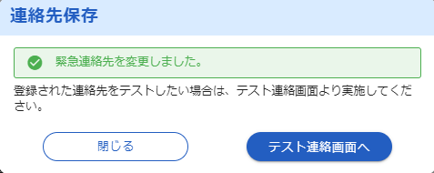
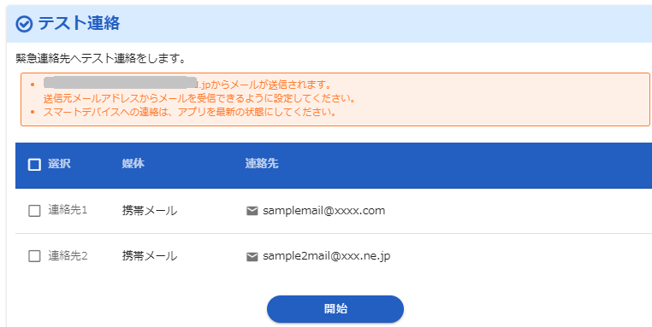
ログイン
勤務地登録
連絡先登録
安否回答
伝言サービス
その他
（２）テスト連絡を実施
登録したメールアドレスが正しいかどうかテスト的にエマージェンシーコールから
メールを送信し、メール受信を確認します。
①緊急連絡先画面の「保存する」をクリックします。
②「テスト連絡画面へ」をクリックします。
③テスト連絡を実施する対象の
連絡先を選択した後で「開始」をクリックします。
④登録されたメールアドレスに問題がなければ、テストメールが届きます。
テスト連絡完了
メールアドレスのみ場合、登録手順は完了です
アプリ を連絡先に登録する場合 | アプリ版 マニュアル
LINE を連絡先に登録する場合 | P7
6

Slide 8
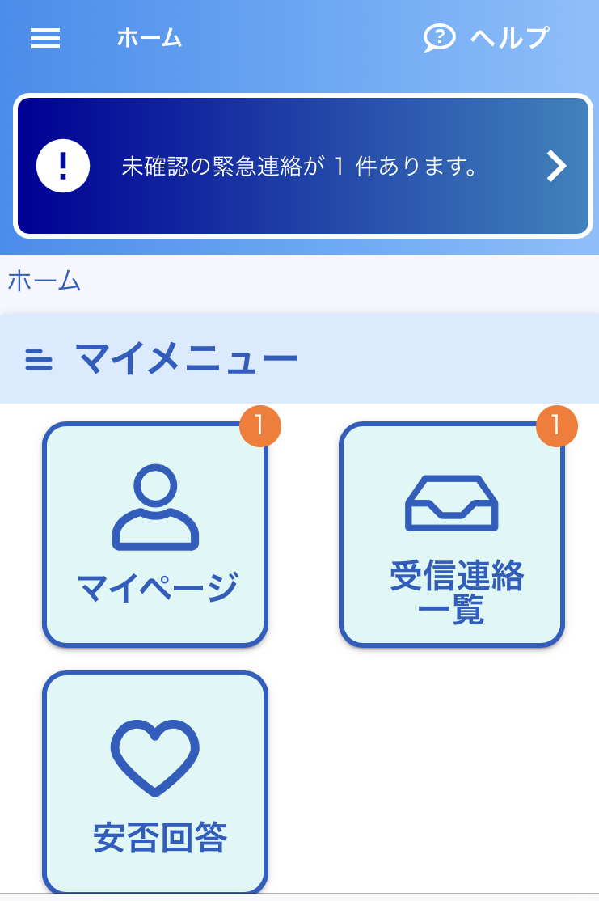
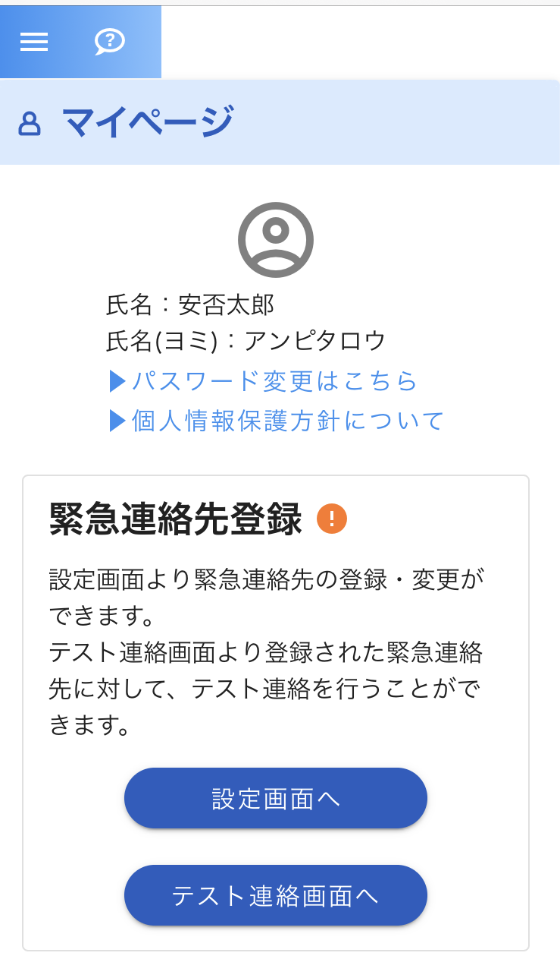
ログイン
勤務地登録
連絡先登録
安否回答
伝言サービス
その他
3-1．LINE連携を連絡先に登録する
エマージェンシーコールではLINEアプリと連携することで、LINEのメッセージで安否連絡を受け取ることができます。
※事前にLINEアカウントの取得が必要となります。
①LINEアプリがダウンロードされているスマートデバイス端末からエマージェンシーコールのURLへアクセスします。
ログイン後、マイメニューの中の「マイページ」をタップします。
②マイページの中の「設定画面へ」
をタップします。
7

Slide 9
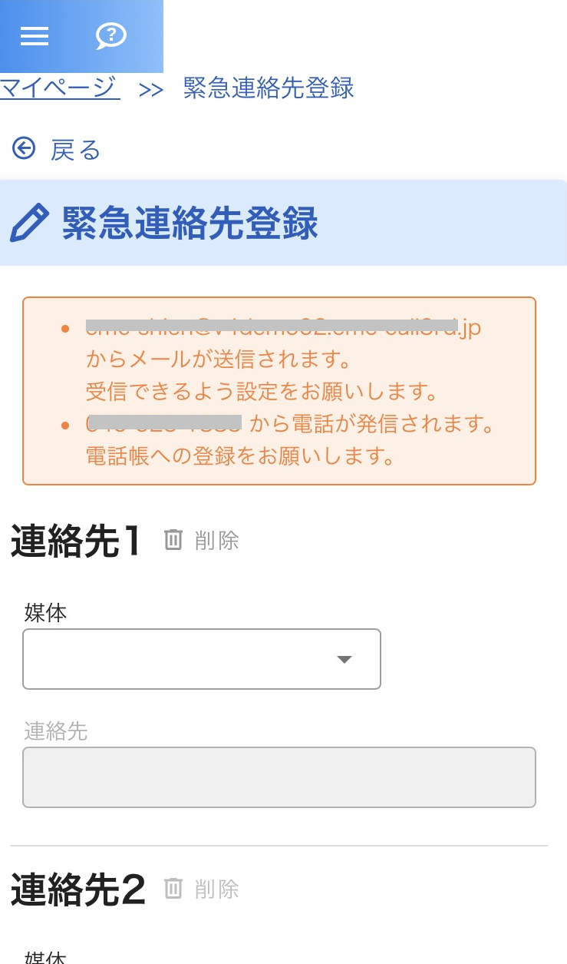
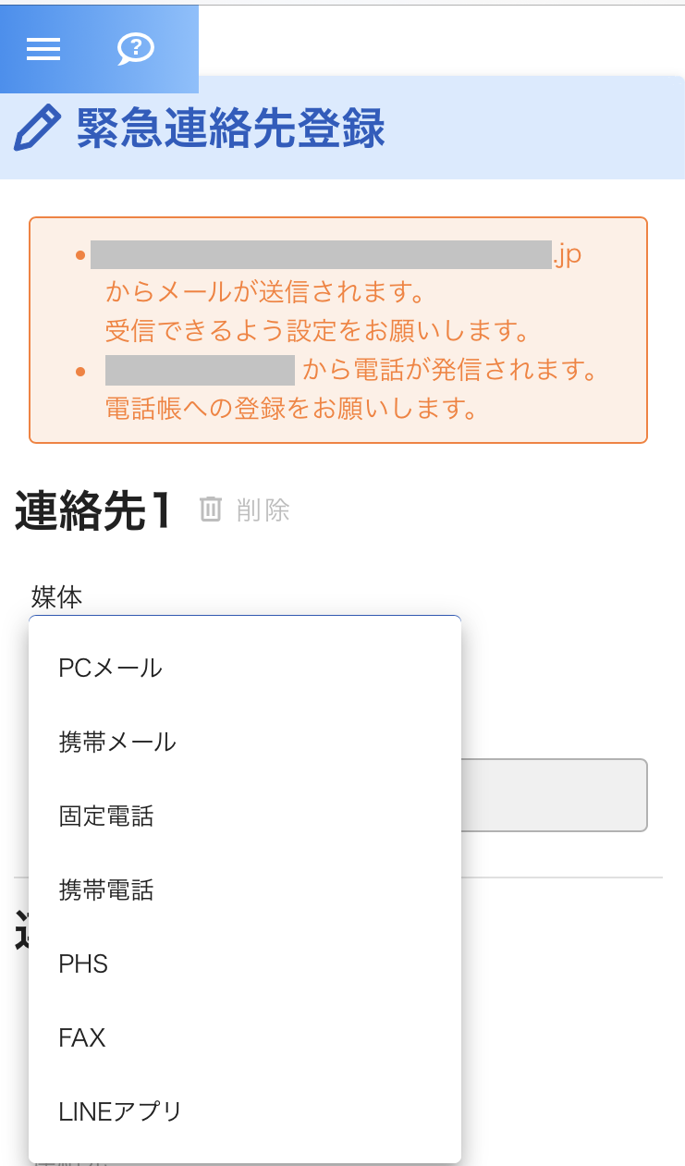
ログイン
勤務地登録
連絡先登録
安否回答
伝言サービス
その他
③LINEを登録したい連絡先の
媒体のプルダウンをタップします。
④媒体名称の中から「LINEアプリ」をタップします。

Slide 10
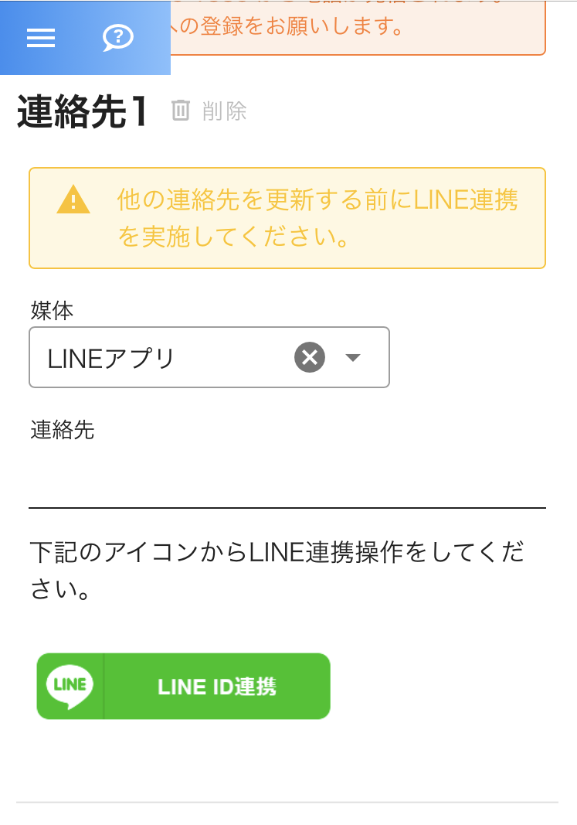

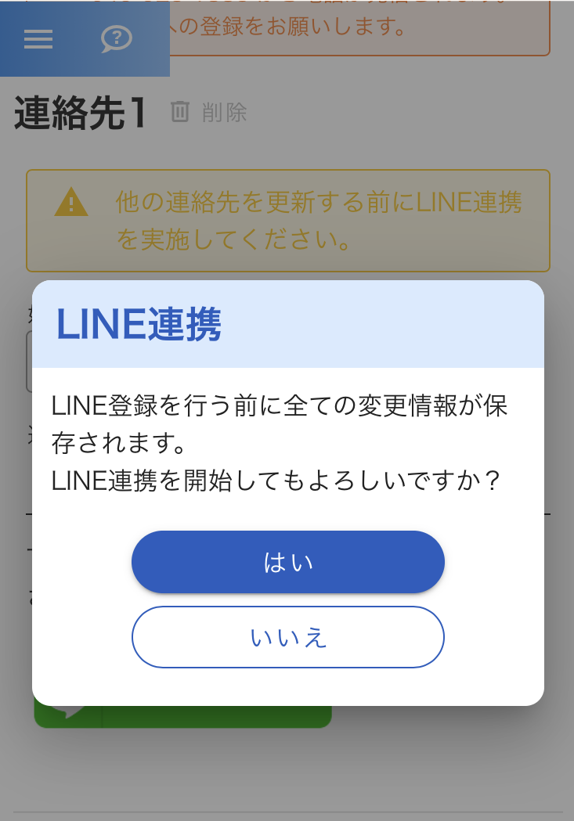
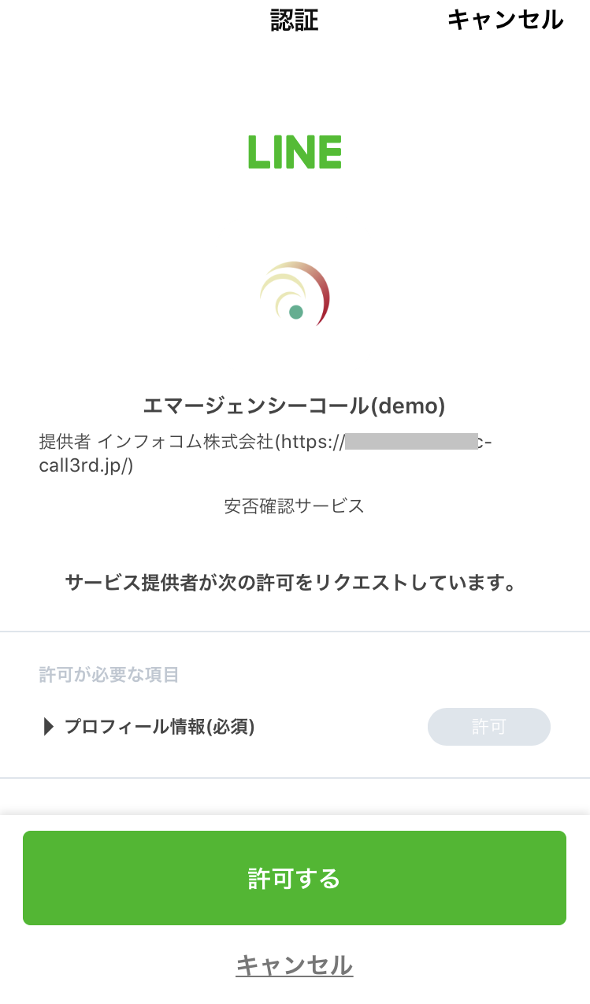
ログイン
勤務地登録
連絡先登録
安否回答
伝言サービス
その他
⑤ をタップします。
⑥LINE連携 確認画面で「はい」をタップします。
⑦LINE認証画面が表示されますので
「許可する」をタップします。

Slide 11
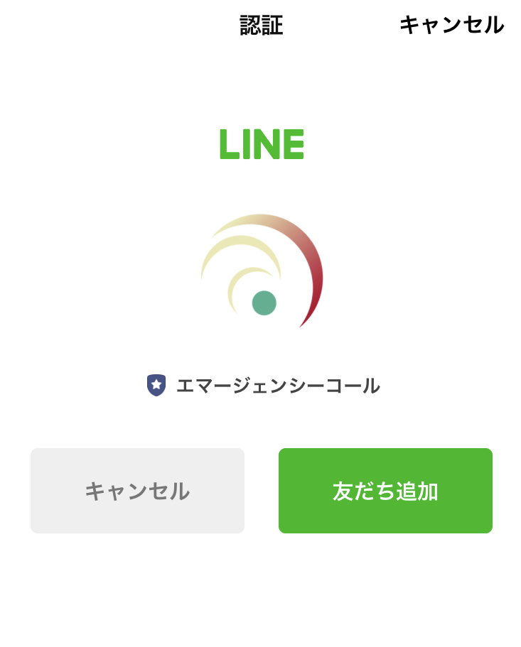
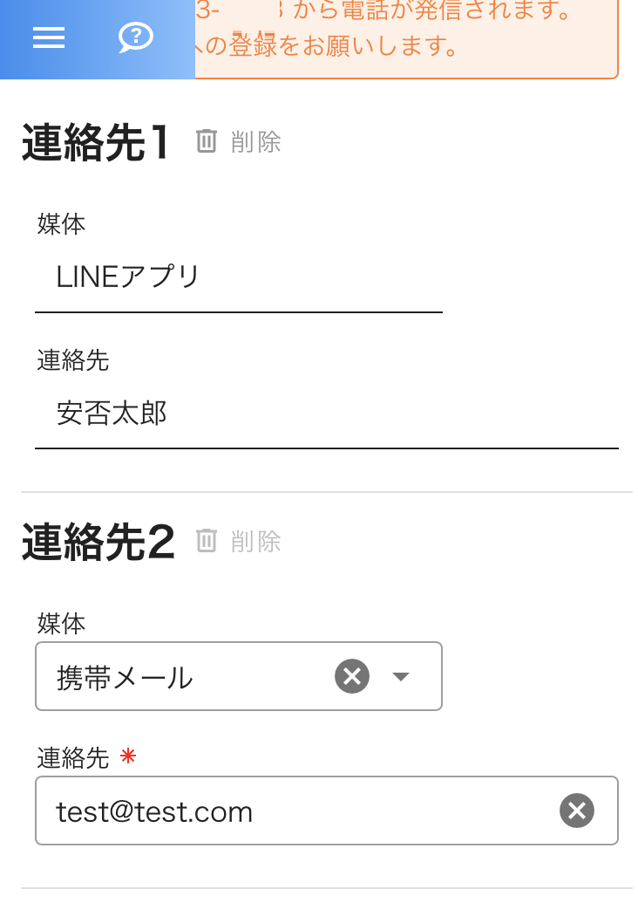
ログイン
勤務地登録
連絡先登録
安否回答
伝言サービス
その他
⑧こちらの画面が表示されたら
「友だち追加」をタップします。
→ LINEとの連携が実施されます。
連携後、ログイン画面が表示された場合には、
ユーザIDとパスワードを入力し、再度ログインします。
エマージェンシーコールの連絡先にLINE
アプリが登録されています。
※“連絡先”にはLINEに登録されている名前が表示されます。
LINEの登録完了
＜登録状況の確認方法＞
「マイページ」をタップします。
「設定画面へ」をタップします。

Slide 12
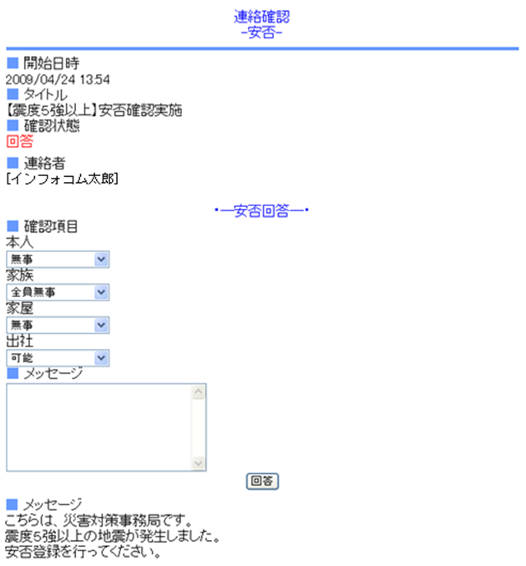
ログイン
勤務地登録
連絡先登録
安否回答
伝言サービス
その他
4. 安否回答する
（１）メールで受信した場合
インフォコム 太郎
2015/04/01 19:44:57
こちらは、災害対策事務局です。
震度５強以上の地震が発生しました。安否登録を行ってください。
※下記ＵＲＬから安否登録を行ってください。
（片方にアクセスし、つながりにくい場合はもう片方にアクセスしてください）
ＵＲＬ： https://emc-call.jp/XXXX/
ＵＲＬ： https://emc-call2nd.jp/XXXX/
①メール本文内に表記されている
ＵＲＬをクリックします。
２つのURLどちらでも構いません。
②各確認項目への回答を選択します。
③「回答」ボタンをクリックします。
回答内容に修正がある場合には、URLから回答画面へアクセスし、回答内容を更新すると最新の回答として上書きされます。

Slide 13
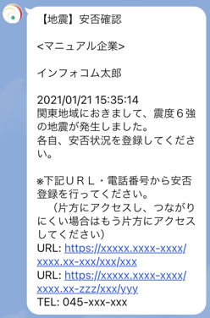
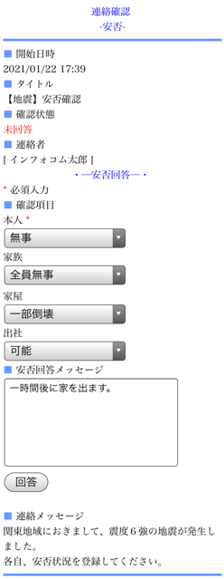
ログイン
勤務地登録
連絡先登録
安否回答
伝言サービス
その他
（２）LINEで受信した場合
①LINEで連絡を受信した場合、LINEのアプリ
ケーションに左図のようなメッセージが
届きます。
メッセージ本文内に表記されている
「URL」をタップ（選択）します。
※２つのＵＲＬはどちらからアクセスしても構いません。
②URLをタップすると回答画面が開きます。
項目の回答を選択します。
メッセージがある場合には入力します。
※全ての安否確認項目が表示されていない場合は、
画面を下にスクロールして、各項目に回答してください。
③「回答」ボタンをタップします。
回答内容に修正がある場合には、URLから回答画面へアクセスし、回答内容を更新すると最新の回答として上書きされます。

Slide 14
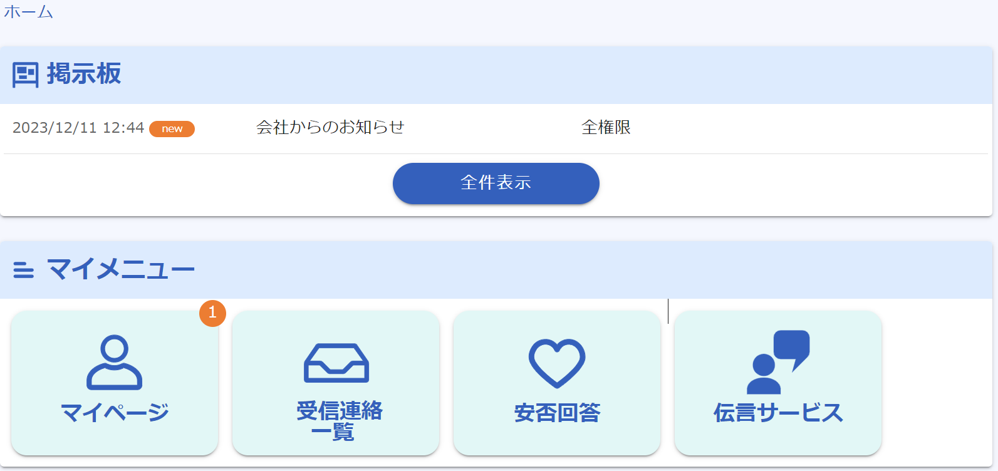
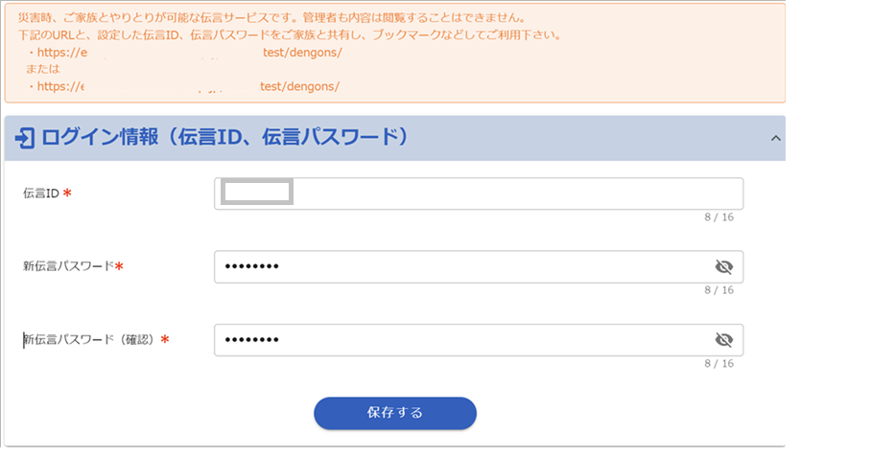
ログイン
勤務地登録
連絡先登録
安否回答
伝言サービス
その他
５．伝言サービス
伝言サービスは、社員（従業員）とそのご家族での情報共有の機能です。ご家族の方は、社員が設定した伝言サービ ス ID とパスワードを使用して伝言サービスサイトにログインします。
（1）伝言ログイン情報を設定する
①ホーム画面の「伝言サービス」を選択します。
②ログイン情報
（伝言ID/パスワード）を入力し
「保存する」を選択します。
※伝言ID、パスワードは各社員が
任意の値に設定できます。
ご家族の方には、伝言サービスサイトURLと設定した伝言ID／パスワードを
共有してください。
ご家族は、社員から共有されたURLや伝言ID/パスワードでログインを行います。

Slide 15
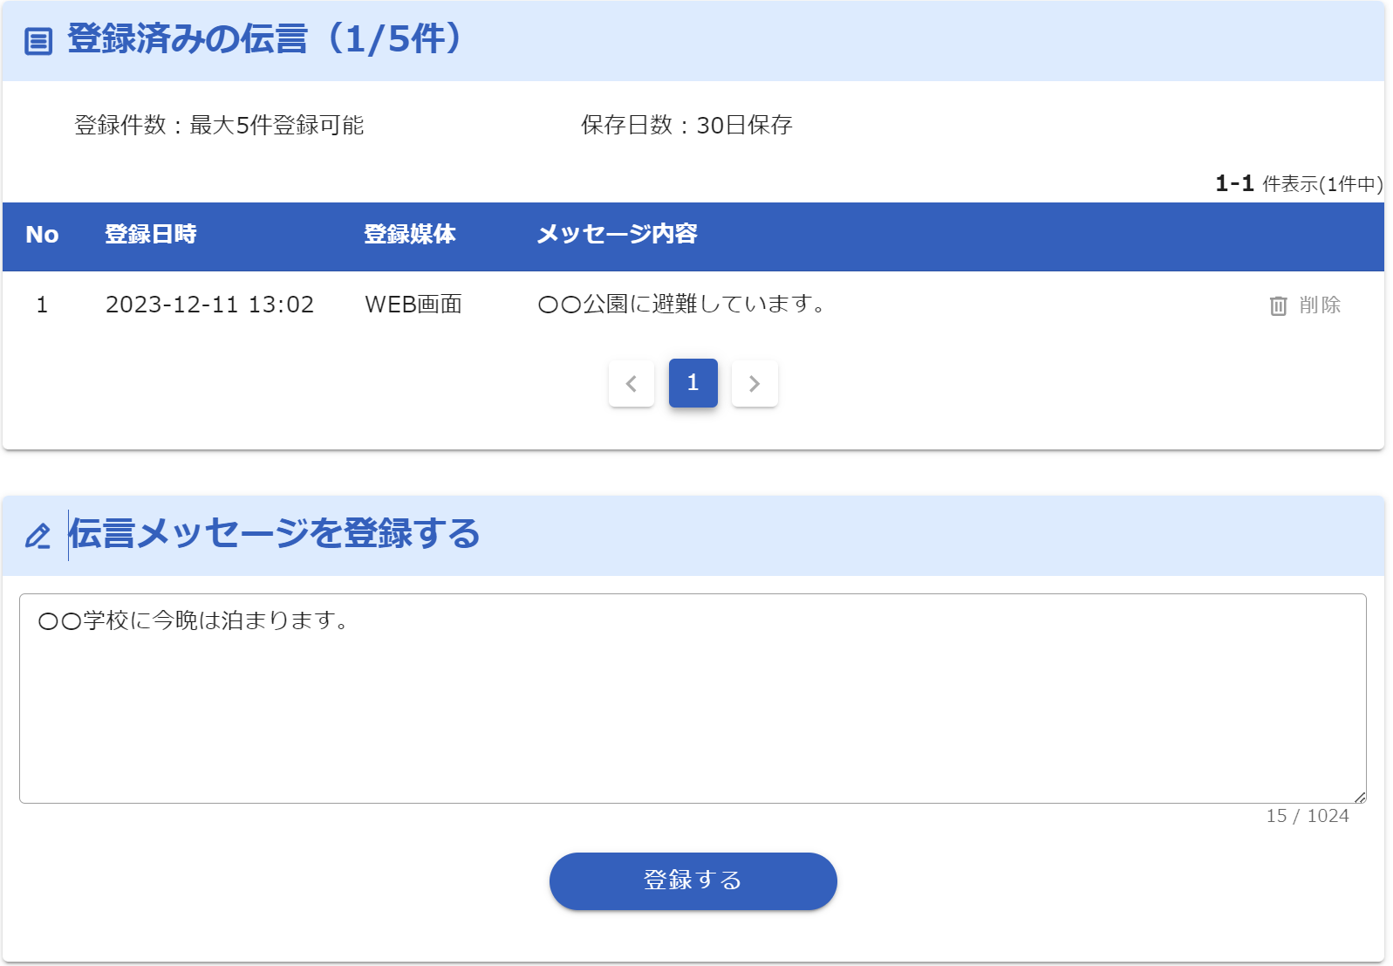
ログイン
勤務地登録
連絡先登録
安否回答
伝言サービス
その他
（2） 伝言メッセージを確認する、登録する
①ホーム画面の「伝言サービス」を選択します。
②ご家族からのメッセージが登録
されている場合には「登録済みの伝言」に内容が表示されます
③伝言を登録する場合には、
伝言メッセージの登録欄でメッセージを入力し、「登録する」を選択します。

Slide 16
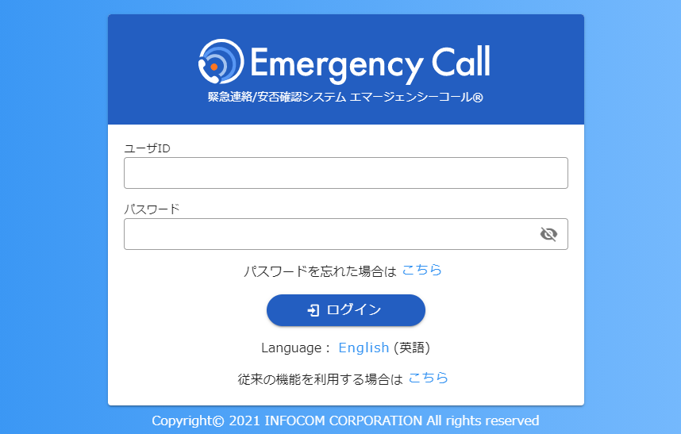
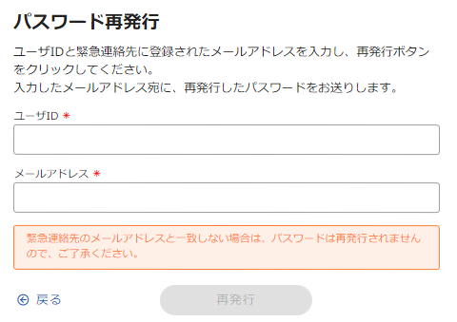
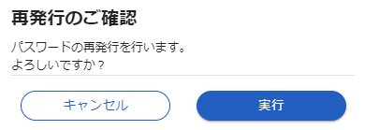
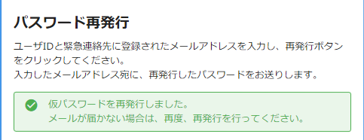
ログイン
勤務地登録
連絡先登録
安否回答
伝言サービス
その他
６．その他
パスワードを忘れてしまった場合に、緊急連絡先に登録してあるメールアドレスに、仮のパスワードを再発行することができます。
メールアドレスを登録していない状態でパスワードを忘れた場合には、各会社・組織のメンテナンスサイト管理者に再設定を依頼してください。
※インフォコムでは再設定は対応していません。
（１）パスワードを忘れた場合
①パソコンかスマートフォンからログイン後、「パスワードを忘れた場合は、こちら」をクリックします。
※アプリからはパスワード再発行はできません。
②ユーザＩＤとエマージェンシー
コールに登録されているメールアドレスを入力し、「再発行」
ボタンをクリックします。
③「実行」ボタンをクリックします。
④「仮パスワードを再発行しまし
た。」と表示され、指定したメールアドレスに仮パスワードが送信されます。

Slide 17
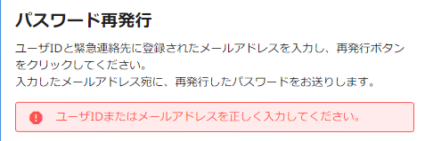
ログイン
勤務地登録
連絡先登録
安否回答
伝言サービス
その他
2014/9/30 13:56:23
仮パスワードを発行しました。
パスワード:999999999
この仮パスワードで下記URLからログインし、
新しいパスワードを設定してください。
ＵＲＬ： https://xxxxxxxxx
ＵＲＬ： https://xxxxxxxxx
⑤入力したメールアドレスに、左図のようなメールが送信されますので、記載されて
いるＵＲＬにアクセスします。
⑥ユーザＩＤと再発行されたパスワードを
入力し、「ログイン」ボタンをクリックします。
⑦パスワード変更画面が表示されます。
現在のパスワードと新しく設定する
パスワードを入力し、「変更」ボタンを
クリックしてください。
※次回からは、ここで登録した新しいパスワードでログイン
してください。
パスワード変更完了
登録されていないメールアドレスにはパスワード再発行できません。
エマージェンシーコールに登録されていないメールアドレスを入力すると、右図のようにエラーメッセージが表示されます。
エマージェンシーコールにメールアドレスを１件も登録していない場合は、本機能を利用することができません。

Slide 18
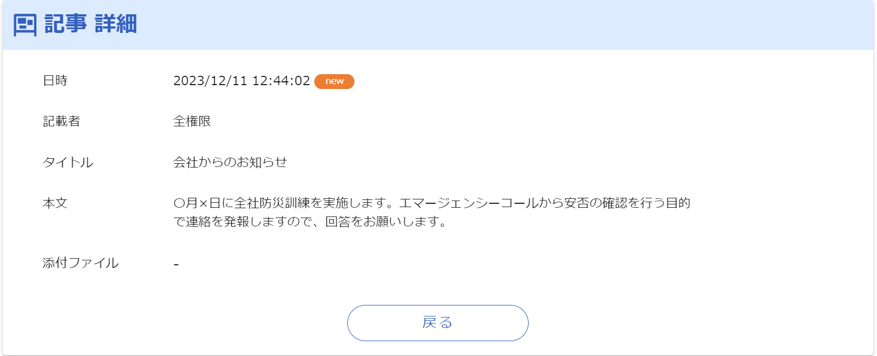
ログイン
勤務地登録
連絡先登録
安否回答
伝言サービス
その他
（２）記事の記事を確認する
掲示板は、従業員向けに会社や所属組織からのお知らせを掲載できる機能です。
記事が登録されている場合には掲示板の欄に記事が表示されます。
掲示板へ記事を登録するには、「全発信集計権限」または「部署発信集計権限」
が必要です。
①ホーム画面に表示された
掲示板記事をクリックします。
②記事の内容を確認します。

